Slide 1

Машинное Обучение
Лекция 1.08
В которой мы обсудим методы Машинного обучения основанные на вероятностях
Долганов Антон Юрьевич

Slide 2

Ранее в Машинном Обучении
Ближайшие соседи
Классификация к-Ближайших Соседей
Регрессия к-Ближайших Соседей
расстояние, веса, k
Neighborhood Components Analysis
Расстояние Махаланобиса, SoftMax,
линейное преобразование оптимизированное под метод Ближайших соседей
t-SNE
t-Распределение, perplexity,
Дивергенция Кульбака – Лейблера

Slide 3
Содержание
Теорема Байеса
Наивный Байесовский классификатор
Дискриминантный анализ

Slide 4
Содержание
Теорема Байеса
Наивный Байесовский классификатор
Дискриминантный анализ

Slide 5






Теорема Байеса
s the probability of observing given
.
$$P(H|E)=\frac{\left.P(E|H)P(H\right)}{\left.P(E\right)}=\frac{\left.P(E|H)P(H\right)}{\left.P(E|H)P(H\right)+\left.P(E|¬H)P(¬H\right)}$$
$E$ – Evidence / Наблюдение
$H$ – Hypothesis / Гипотеза
$P(H|E)$ - апостериорная вероятность Гипотезы при наличии Наблюдения
$P(E|H)$ - правдоподобие, вероятность Наблюдения данной при истинности гипотезы
$P(H)$ - априорная вероятность гипотезы до того, как наблюдаются Наблюдения
$P(E)$ - сумма произведений всех вероятностей взаимоисключающих гипотез и соответствующих правдоподобий

Slide 6





Странный вопрос
.
Валера это кто?
Соседи описывают человека следующим образом: Валера очень застенчив и избегает людей, он всегда готов помочь, но обычно его мало интересуют люди и реальный мир. Чуткая и чистая душа, ему нужно, чтобы все было структурировано и упорядочено до мельчайших деталей.
$P(H|E)$
Валера водитель или охранник?
$E$ – Описание
$H$– Работа
Нужны данные
Кого вероятней встретить – охранника или водителя?
Сколько водителей / охранников соответствуют описанию?
$P(H)$
$P(E|H)$

Slide 7
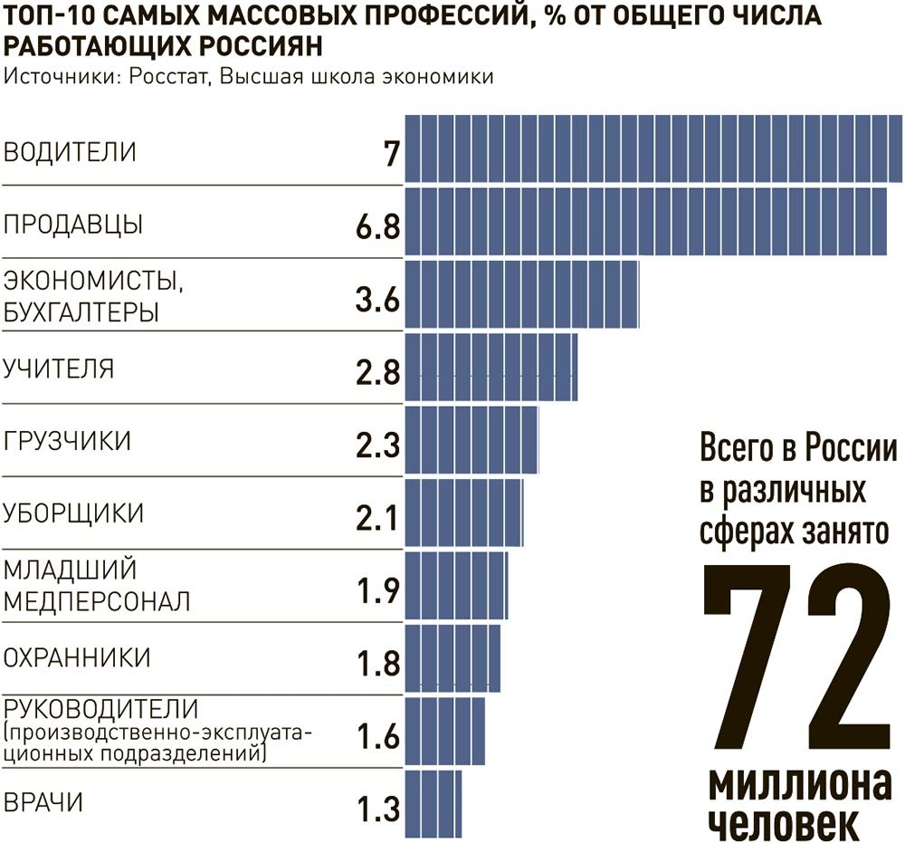
Давайте посмотрим на статистику
.
~ 20% водителей соответствует описанию
~ 50% охранников соответствуют описанию

Slide 8





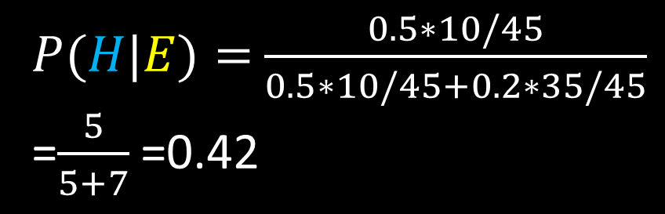
Теорема Байеса
.
$$P(H|E)=\frac{\left.P(E|H)P(H\right)}{\left.P(E\right)}=\frac{\left.P(E|H)P(H\right)}{\left.P(E|H)P(H\right)+\left.P(E|¬H)P(¬H\right)}$$
$E$ – Описание
$H$ – Работа
$P(H|E)=$ $\frac{0.5∗10/45}{0.5∗10/45+0.2∗35/45}$
=$\frac{5}{5+7}$=0.42
$P(¬H|E)=$ $\frac{0.2∗35}{0.5∗10+0.2∗35}$
=$\frac{7}{5+7}$= 0.58

Slide 9
Содержание
Теорема Байеса
Наивный Байесовский классификатор
Дискриминантный анализ

Slide 10







Наивный Байесовский классификатор
.
$$P(H|E)=\frac{\left.P(E|H)P(H\right)}{\left.P(E\right)}$$
$$y{ \text{ϵ} \text{ℤ}}^{n×1}$$
$$X{=[x_{1},x_{2},…,x_{p}]\text{ϵ} \text{ℝ}}^{n×p}$$
$$P(y∣x_{1},…,x_{p})=\frac{\left.P(x_{1},…x_{p}∣y\right)P(y)}{\left.P(x_{1},…,x_{p}\right)}$$
наивное предположение об условной независимости
$$\left.P(x_{i}|y,x_{1},…,x_{i−1},x_{i+1},…,x_{n})=P(x_{i}|y\right)$$
$$P(y∣x_{1},…,x_{p})=\frac{P(y)\prod_{i=1}^{p}{\left.P(x_{i}∣y\right)}}{\left.P(x_{1},…,x_{n}\right)}$$
$$P(y∣x_{1},…,x_{p})∝P(y)\prod_{i=1}^{p}{\left.P(x_{i}∣y\right)}$$
$$\hat{y}=arg\max_{y}P(y)\prod_{i=1}^{p}{\left.P(x_{i}∣y\right)}$$

Slide 11
.
Наивный Байесовский классификатор
Пример - сообщения электронной почты
Спам
“Нормальные” сообщения

Slide 12

.
Наивный Байесовский классификатор
Пример - Параметры
Параметры - частоты каждого слова
Облако Слов
Cloud of Words

Slide 13





.
Наивный Байесовский классификатор
$$P(H|E)=\frac{\left.P(E|H)P(H\right)}{\left.P(E\right)}$$
Пример
Уважаемый
Друг
Обед
Деньги
$\left.P(\text{Уважаемый}|N\right)=\frac{9+1}{20+4}$~0.45
$\left.P(\text{Друг}|N\right)=\frac{6+1}{20+4}$~0.29
$\left.P(Обед|N\right)=\frac{4+1}{20+4}$~0.20
$\left.P(\text{Д}еньги|N\right)=\frac{1+1}{20+4}$~0.08
Laplacian smoothing Лапласовское сглаживание

Slide 14












.
Наивный Байесовский классификатор
Пример
$\left.P(Друг|N\right)=$0.29
$\left.P(Уважаемый|N\right)=$ 0.45
$\left.P(Обед|N\right)=$ 0.20
$\left.P(Деньги|N\right)=$ 0.08
$$Уважаемый$$
$$Друг$$
$$Обед$$
$$Деньги$$
$\left.P(Уважаемый|S\right)=\frac{3+1}{10+4}$~0.28
$\left.P(Друг|S\right)=\frac{2+1}{10+4}$~0.21
$\left.P(Обед|S\right)=\frac{0+1}{10+4}$~0.07
$\left.P(Деньги|S\right)=\frac{5+1}{10+4}$~0.42

Slide 15










.
Наивный Байесовский классификатор
Пример
$\left.P(Уважаемый|N\right)=$ 0.45
$\left.P(Друг|N\right)=$0.29
$\left.P(N\right)=$0.667
$\left.P(Обед|N\right)=$ 0.20
$\left.P(Деньги|N\right)=$ 0.08
$\left.P(Уважаемый|S\right)=$0.28
$\left.P(Друг|S\right)=$0.21
$\left.P(S\right)=$0.333
$\left.P(Обед|S\right)=$0.07
$\left.P(Деньги|S\right)=$0.42
Уважаемый Друг
$\left.P(N|Уважаемый Друг \right)\sim$ $\left.P(N\right)$ $\left.P(Уважаемый|N\right)$ $\left.P(Друг|N\right)$
$\left.P(N|Уважаемый Друг\right)\sim$0.667$∗\text{0.}\text{45}∗\text{0.}\text{29}$=0.087
$\left.P(S|Уважаемый Друг\right)\sim$ $\left.P(S\right)$ $\left.P(Уважаемый|S\right)$ $\left.P(Друг|S\right)$
$\left.P(S|Уважаемый Друг\right)\sim$0.3$33∗\text{0.}\text{28}∗\text{0.}\text{2}\text{1}$=0.019

Slide 16







.
Наивный Байесовский классификатор
Пример
$\left.P(Уважаемый|N\right)=$ 0.45
$\left.P(Друг|N\right)=$0.29
$\left.P(N\right)=$0.667
$\left.P(Обед|N\right)=$ 0.20
$\left.P(Деньги|N\right)=$ 0.08
$\left.P(Уважаемый|S\right)=$0.28
$\left.P(Друг|S\right)=$0.21
$\left.P(S\right)=$0.333
$\left.P(Обед|S\right)=$0.07
$\left.P(Деньги|S\right)=$0.42
Деньги Обед Деньги
$\left.P(N|Деньги Обед Деньги \right)\sim$ $\left.P(N\right)$ $\left.P(Деньги|N\right)$ ² $\left.P(Обед|N\right)$
$$\left.P(N|Деньги Обед Деньги\right)\sim \text{0.667}∗\text{0.0}\text{8}\text{2}∗\text{0.}\text{20}\text{=0.00}\text{08}$$
$\left.P(S|Деньги Обед Деньги\right)\sim$ $\left.P(S\right)$ $\left.P(Деньги|S\right)$ ² $\left.P(Обед|S\right)$
$$\left.P(S|Деньги Обед Деньги\right)\sim \text{0.3}33∗\text{0.}\text{42}\text{2}∗\text{0.}\text{07}\text{=0.0}\text{04}$$

Slide 17
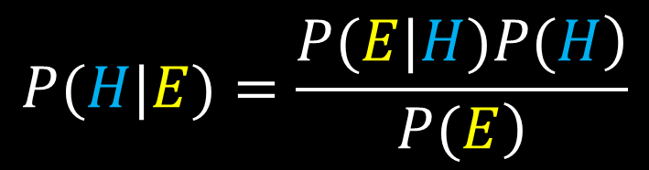


.
Наивный Байесовский классификатор
Вариации
$$P(H|E)=\frac{\left.P(E|H)P(H\right)}{\left.P(E\right)}$$
$$\left.\left.P(N\right), P(S\right)$$
$\left.\left.P(N\right), P(S\right)$ ~ количеству в обучающей выборке
$\left.\left.P(N\right)=P(S\right)=$0.5
unbiased беспристрастный
$\left.\left.P(N\right), P(S\right)$ ~ любой статистике, которую можно найти

Slide 18



.
Наивный Байесовский классификатор
Разные данные
$$P(H|E)=\frac{\left.P(E|H)P(H\right)}{\left.P(E\right)}$$
$$P(y∣x_{1},…,x_{p})∝P(y)\prod_{i=1}^{p}{\left.P(x_{i}∣y\right)}$$
$X=[x_{1},x_{2},…,x_{p}]{ \text{ϵ} \text{ℤ}}^{n×p}$ - категориальные значения
$P(x_{i}∣y)=P(x_{i})$ – частота of $x_{i}$ в тренировочном наборе данных
$X=[x_{1},x_{2},…,x_{p}]{ \text{ϵ} \text{ℝ} }^{n×p}$ - числовые значения
$P(x_{i}∣y)=\frac{1}{\sqrt{2πσ_{y,i}^{2}}}exp(−\frac{{\left(x_{i}−μ_{y,i}\right)}^{2}}{2σ_{y,i}^{2}}$) – Гауссово распределение
$X=[x_{1},x_{2},…,x_{p}]{ \text{ϵ} \text{ℕ}}^{n×p}$ - Логические значения
$\left.P(x_{i}∣y)=P(i∣y)x_{i}+(1−P(i∣y))(1−x_{i}\right)$ – Распределение Бернулли

Slide 19
.
Наивный Байесовский классификатор
Python
from sklearn.naive_bayes import CategoricalNB
from sklearn.naive_bayes import GaussianNB
from sklearn.naive_bayes import BernoulliNB
GNB = GaussianNB()
GaussianNB(priors=None, var_smoothing=1e-09)
GNB.fit(X_train, y_train)
y_predict= GNB.predict(X_test)
Z = GNB.predict_proba(X)
CNB = CategoricalNB()
CategoricalNB(alpha=1.0, class_prior=None, fit_prior=True)

Slide 20
.
Наивный Байесовский классификатор
S.W.O.T.
Сильные стороны
Быстро и легко, работает со многими классами, работает с числовыми и категориальными данными
Слабые стороны
Гипотеза независимости данных / нормального распределения, нулевая частота
Возможности
Прогнозирование в реальном времени, анализ текста (спам, тон)
Трудности
Сами итоговые рейтинги сложно объяснить, не все объясняется частотой

Slide 21
Содержание
Теорема Байеса
Наивный Байесовский классификатор
Дискриминантный анализ

Slide 22




Дискриминантный анализ
.
Та же идея, но не совсем
$$P(H|E)=\frac{\left.P(E|H)P(H\right)}{\left.P(E\right)}$$
$$P(y=k|X)=\frac{P(X|y=k)P(y=k)}{P(X)}=\frac{P(X|y=k)P(y=k)}{\sum_{l}{P(X|y=l)⋅P(y=l)}}$$
$$P(X|y=k)= \frac{1}{{\left(2π\right)}^{p/2}{\left|Σ_{k}\right|}^{1/2}}exp(−\frac{1}{2}{\left(X−μ_{k}\right)}^{T}Σ_{k}^{−1}\left(X−μ_{k}\right))$$
$$y{ \text{ϵ} \text{ℤ}}^{n×1}$$
$$X{ \text{ϵ}\text{ℝ}}^{n×p}$$
$μ_{k}$ ${ \text{ϵ}\text{ℝ} }^{1×p}$ - средние значения каждого из p признаков для класса k
$Σ_{k}{ \text{ϵ}\text{ℝ}}^{p×p}$ - матрица ковариации всех p признаков для класса k
$|Σ_{k}| { \text{ϵ}\text{ℝ}}^{p×p}$- определитель of $Σ_{k}$

Slide 23

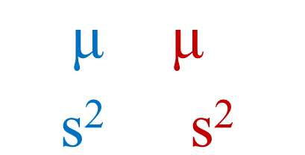
Дискриминантный анализ
.
Общая идея
μ
μ
$$\frac{\text{(}\text{μ} \text{−} \text{μ}\text{)}\text{2} }{\text{s}\text{2} +\text{s}\text{2} }$$
$$\frac{Много}{Мало}$$
s²
s²

Slide 24






Дискриминантный анализ
.
Линейное Преобразование
$$b{ \text{ϵ}\text{ℝ}}^{1×p}$$
$$\frac{\text{(}\text{μ} \text{−} \text{μ}\text{)}\text{2} }{\text{s}\text{2} +\text{s}\text{2} }$$
$$Z=Xb^{T}$$
$$X{ \text{ϵ}\text{ℝ}}^{n×p}$$
$$Z{ \text{ϵ}\text{ℝ}}^{n×1}$$
$${\text{μ}}_{j}=\frac{1}{n}\sum_{i=1}^{n}{Z_{i}^{j}=\frac{1}{n}\sum_{i=1}^{n}{b^{T}X_{i}^{j}=b^{T}}\frac{1}{n}\sum_{i=1}^{n}{X_{i}=b^{T}M_{j}}}$$
$${{\text{(}\text{μ}}_{1}−{\text{μ}}_{2})}^{2}={{(b}^{T}M_{1}−b^{T}M_{2})}^{2}=b^{T}\left(M_{1}−M_{2}\right){\left(M_{1}−M_{2}\right)}^{T}b=b^{T}S_{between}b$$
$$S_{between}=\left(M_{1}−M_{2}\right){\left(M_{1}−M_{2}\right)}^{T}$$
межклассовая дисперсия

Slide 25




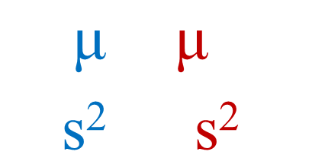

Дискриминантный анализ
.
Линейное Преобразование
$$Z{ \text{ϵ}\text{ℝ}}^{n×1}$$
$$b{ \text{ϵ}\text{ℝ}}^{1×p}$$
$$\frac{\text{(}\text{μ} \text{−} \text{μ}\text{)}\text{2} }{\text{s}\text{2} +\text{s}\text{2} }$$
$$Z=Xb^{T}$$
$$X{ \text{ϵ}\text{ℝ}}^{n×p}$$
$${{\text{(}\text{μ}}_{1}−{\text{μ}}_{2})}^{2}=b^{T}S_{between}b$$
$$S_{between}=\left(M_{1}−M_{2}\right){\left(M_{1}−M_{2}\right)}^{T}$$
$${\text{s}}_{j}^{2}=\sum_{i=1}^{n}{{\left(Z_{i}^{j}−{\text{μ}}_{j}\right)}^{2}=\sum_{i=1}^{n}{{\left(b^{T}X_{i}^{j}−b^{T}M_{j}\right)}^{2}}=\sum_{i=1}^{n}{\left(b^{T}X_{i}^{j}−b^{T}M_{j}\right){\left(b^{T}X_{i}^{j}−b^{T}M_{j}\right)}^{T}}}$$
$$S_{j}=\sum_{i=1}^{n}{\left(X_{i}^{j}−M_{j}\right){\left(X_{i}^{j}−M_{j}\right)}^{T}}$$
$${\text{s}}_{j}^{2}=\sum_{i=1}^{n}{b^{T}[\left(X_{i}^{j}−M_{j}\right){\left(X_{i}^{j}−M_{j}\right)}^{T}]b=b^{T}S_{j}b}$$
$${S_{within}=S}_{1}+S_{2}$$
$${\text{s}}_{1}^{2}+s_{2}^{2}=b^{T}S_{1}b+b^{T}S_{2}b=b^{T}S_{within}b$$
внутриклассовая дисперсия

Slide 26







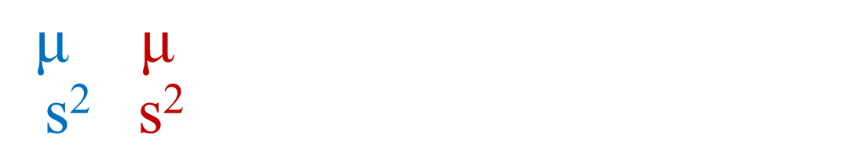
Дискриминантный анализ
.
Линейное Преобразование
$$b{ \text{ϵ}\text{ℝ}}^{1×p}$$
$$\frac{\text{(}\text{μ} \text{−} \text{μ}\text{)}\text{2} }{\text{s}\text{2} +\text{s}\text{2} }$$
$$Z=Xb^{T}$$
$$X{ \text{ϵ}\text{ℝ}}^{n×p}$$
$$Z{ \text{ϵ}\text{ℝ}}^{n×1}$$
$${{\text{(}\text{μ}}_{1}−{\text{μ}}_{2})}^{2}=b^{T}S_{between}b$$
$$S_{between}=\left(M_{1}−M_{2}\right){\left(M_{1}−M_{2}\right)}^{T}$$
$S_{j}=\sum_{i=1}^{n}{\left(X_{i}^{j}−M_{j}\right){\left(X_{i}^{j}−M_{j}\right)}^{T}}$
$${\text{s}}_{1}^{2}+s_{2}^{2}=b^{T}S_{within}b$$
$${S_{within}=S}_{1}+S_{2}$$
$\frac{\text{(}\text{μ} \text{−} \text{μ}\text{)}\text{2} }{\text{s}\text{2} +\text{s}\text{2} }=\frac{b^{T}S_{between}b}{b^{T}S_{within}b}→\max_{b}$
$b^{T}S_{between}b$ $→\max_{b}$
s.t. $b^{T}S_{within}b=1$
$b_{l}$с.з. матрицы $S_{within}^{−1} S_{between}$ ;
$$l\text{=}\text{min}\text{(}\text{p}\text{,}\text{C}\text{−1)}$$
Линейный дискриминант Фишера

Slide 27




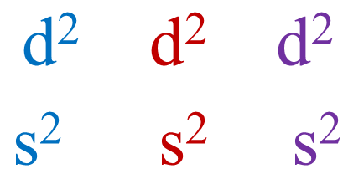

Дискриминантный анализ
.
Несколько классов
$$Z=Xb^{T}$$
$$X{ \text{ϵ}\text{ℝ}}^{n×p}$$
$$\frac{\text{d}\text{2} \text{+} \text{d}\text{2} \text{+} \text{d}\text{2}}{\text{s}\text{2} +\text{s}\text{2}+\text{s}\text{2}}$$
$$Z{ \text{ϵ}\text{ℝ}}^{n×L}$$
$$b{ \text{ϵ}\text{ℝ}}^{L×p}$$
$$L=min\text{(}\text{p}\text{,}\text{C}\text{−1)}$$

Slide 28

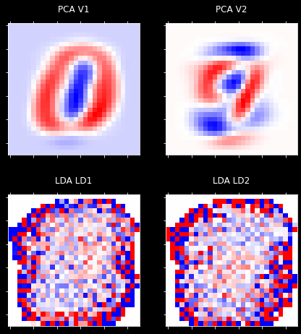
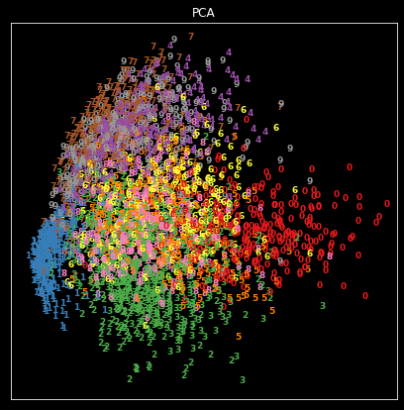
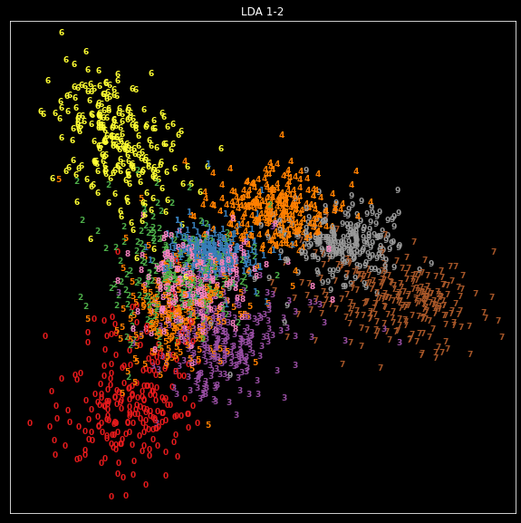
Дискриминантный анализ
.
В сравнении с Методом Главных Компонент PCA

Slide 29





Дискриминантный анализ
.
Линейный Дискриминантный анализ
$$P(X|y=k)= \frac{1}{{\left(2π\right)}^{p/2}{\left|Σ_{k}\right|}^{1/2}}exp(−\frac{1}{2}{\left(X−μ_{k}\right)}^{T}Σ_{k}^{−1}\left(X−μ_{k}\right))$$
$$P(y=k|X)=P(y=l|X)$$
$Σ_{k}=Σ_{l}$ $=Σ$

Slide 30






Дискриминантный анализ
.
Линейный Дискриминантный анализ
$$P(y=k|X)= \frac{1}{{\left(2π\right)}^{p/2}{\left|Σ_{k}\right|}^{1/2}}exp(−\frac{1}{2}{\left(X−μ_{k}\right)}^{T}Σ_{k}^{−1}\left(X−μ_{k}\right))$$
$Σ_{k}=Σ_{l}$ $=Σ$
$$\frac{P\left(y=k | X\right)}{P\left(y=l | X\right)}=1$$
$$P(y=k|X)=P(y=l|X)$$
$$⇔$$
$$P(y=k|X)=\frac{P(X|y=k)P(y=k)}{P(X)}$$
$$\begin{aligned}&\begin{aligned}&log(\frac{\left.P(y=k|X\right)}{\left.P(y=l|X\right)})=log(\frac{\left.P(X|y=k)P(y=k\right)}{\left.P(X|y=l)P(y=l\right)})=0 \\ &\end{aligned}\end{aligned}$$
$$log\left(\frac{\left.P(X|y=k)P(y=k\right)}{\left.P(X|y=l)P(y=l\right)}\right)=log\left(\frac{\left.P(X|y=k\right)}{\left.P(X|y=l\right)}\right)+log(\frac{\left.P(y=k\right)}{\left.P(y=l\right)})=0$$

Slide 31





Дискриминантный анализ
.
Линейный Дискриминантный анализ
$$P(y=k|X)= \frac{1}{{\left(2π\right)}^{p/2}{\left|Σ_{k}\right|}^{1/2}}exp(−\frac{1}{2}{\left(X−μ_{k}\right)}^{T}Σ_{k}^{−1}\left(X−μ_{k}\right))$$
$Σ_{k}=Σ_{l}$ $=Σ$
$$log\left(\frac{\left.P(X|y=k\right)}{\left.P(X|y=l\right)}\right)+log(\frac{\left.P(y=k\right)}{\left.P(y=l\right)})=0$$
$$log\left(\frac{\left.P(X|y=k\right)}{\left.P(X|y=l\right)}\right)=log\left(\left.P(X|y=k\right)\right)−log\left(\left.P(X|y=l\right)\right)$$
$$log\left(exp(−\frac{1}{2}{\left(X−μ_{k}\right)}^{T}Σ^{−1}\left(X−μ_{k}\right)\right)=−\frac{1}{2}{\left(X−μ_{k}\right)}^{T}Σ^{−1}\left(X−μ_{k}\right)$$
Эрмитова матрица
$${\left(X−μ_{k}\right)}^{T}Σ^{−1}\left(X−μ_{k}\right)=X^{T}Σ^{−1}X−X^{T}Σ^{−1}μ_{k}−μ_{k}^{T}Σ^{−1}X+μ_{k}^{T}Σ^{−1}μ_{k}$$
$${\left(μ_{k}−μ_{l}\right)}^{T}Σ^{−1}X=\frac{1}{2}(μ_{k}^{T}Σ^{−1}μ_{k}−μ_{l}^{T}Σ^{−1}μ_{l})−log\frac{\left.P(y=k\right)}{\left.P(y=l\right)}$$
$$b1X=b0$$

Slide 32






Дискриминантный анализ
.
Функции принятия решений
$$P(y=k|X)= \frac{1}{{\left(2π\right)}^{p/2}{\left|Σ_{k}\right|}^{1/2}}exp(−\frac{1}{2}{\left(X−μ_{k}\right)}^{T}Σ_{k}^{−1}\left(X−μ_{k}\right))$$
$Σ_{k}=Σ_{l}$ $=Σ$
$${df(X)}_{k}=μ_{k}Σ^{−1}X−\frac{1}{2}μ_{k}^{T}Σ^{−1}μ_{k}+log\left.P(y=k\right)$$
априорная вероятность
$$>0 \text{| <0}$$
$${df(X)}_{k}−{df(X)}_{l}$$
$$Σ=\frac{1}{K} \sum_{k=1}^{K}{Σ_{k}}$$
$${j=\underset{k}{argmax}(df(X)}_{k})$$

Slide 33


Дискриминантный анализ
.
Квадратичный Дискриминантный анализ
$$P(y=k|X)= \frac{1}{{\left(2π\right)}^{p/2}{\left|Σ_{k}\right|}^{1/2}}exp(−\frac{1}{2}{\left(X−μ_{k}\right)}^{T}Σ_{k}^{−1}\left(X−μ_{k}\right))$$
$$Σ_{k}≠Σ_{l}$$
$$\begin{aligned}&\begin{aligned}& \\ &df\left(X\right)k=−\frac{1}{2}log\left|Σ_{k}\right|−\frac{1}{2}{\left(X−μ_{k}\right)}^{T}Σ_{k}^{−1}\left(X−μ_{k}\right)+\log\left. P(y=k\right)\end{aligned}\end{aligned}$$

Slide 34


Дискриминантный анализ
.
Регуляризация
Линейный Дискриминантный анализ
$Σ_{k}(α)$ $=αΣ_{k}+(1−α)Σ$
$$α∈[0,…,1]$$
0 соответствует отсутствию «сжатия» (что означает, что будет использоваться эмпирическая ковариационная матрица);
1 соответствует полному «сжатию» (что означает, что диагональная матрица дисперсий будет использоваться в качестве оценки для ковариационной матрицы);
ситуации, когда размерность обучающей выборки мало по сравнению с количеством параметров
Shrinkage

Slide 35






Дискриминантный анализ
.
Линейный Дискриминантный анализ + SVD
$$Σ=\frac{1}{n−1}XX^{T}=VS^{2}V^{T}$$
$$X=USV^{T}$$
$$X^{+}=US^{+}V^{T}$$
$$X^{+}≈X^{−1}$$
$b_{l}$с.з матрицы $S_{within}^{−1} S_{between}$ ;
$$S_{between}=USV^{T}$$
$$S_{between}^{∗}=σ_{1}\vec{u_{1}}{\vec{ν_{1}}}^{T}+σ_{2}\vec{u_{2}}{\vec{ν_{2}}}^{T}+…+σ_{r}\vec{u_{r}}{\vec{ν_{r}}}^{T}$$

Slide 36
Линейный Дискриминантный анализ
.
Python
from sklearn.discriminant_analysis import LinearDiscriminantAnalysis
LDA = LinearDiscriminantAnalysis()
LinearDiscriminantAnalysis(n_components=4, priors=None, shrinkage=None, solver='svd', store_covariance=False, tol=0.0001
LDA.fit(X_train, y_train)
y_predict= LDA.predict(X_test)
Z= LDA.transform(X_test)
LD = LDA.scalings_

Slide 37
Квадратичный Дискриминантный анализ
.
Python
from sklearn.discriminant_analysis import QuadraticDiscriminantAnalysis
QDA = QuadraticDiscriminantAnalysis()
QuadraticDiscriminantAnalysis(priors=array([0.5, 0.5]), reg_param=0, store_covariance=False, tol=0.0001)
QDA.fit(X_train, y_train)
y_predict= QDA.predict(X_test)

Slide 38
Дискриминантный анализ
.
S.W.O.T.
Сильные Стороны
Простой, работает со многими классами, линейными и «слабо» нелинейными моделями (QDA)
Слабые стороны
Гипотеза нормального распределения данных
Возможности
Моделируем распределение, а не границу;
уменьшение размерности (LDA)
Неприятности
Границы решений могут не разделять сложные классы должным образом

Slide 39
Резюме
Теорема Байеса
Гипотеза, Наблюдение
Апостериорная вероятность, Правдоподобие, Априорная Вероятность
Наивный Байесовский классификатор
Наивное предположение о независимости параметров
Подходы к выбору априорной вероятности
Категориальное распределение
Распределения Гаусса и Бернулли
Дискриминантный анализ
Линейный Дискриминантный анализ
Квадратичный Дискриминантный анализ

Slide 40
Вопросы, пожелания, предложения
?????????

